Slide 1
Проект:
«Весёлый огород на подоконнике»
МДОУ детский сад №5 р.п. Земетчино
Авторы: Чернова Рима Равильевна
Лагутова Людмила Альбертовна
воспитатели

Slide 2
Проект: краткосрочный
Вид проекта: познавательно-исследовательский, творческий
Продолжительность: 1 месяц (март)
Участники проекта: дети 2-й младшей группы, воспитатели
Цель: формирование у детей интереса к опытнической и исследовательской деятельности по выращиванию культурных растений в комнатных условиях.

Slide 3
Задачи:
Образовательные:
Расширить знания детей о культурных растениях.
Продолжить знакомить детей с особенностями выращивания культурных растений (лук, петрушка, укроп).
Обобщать представление детей о необходимости света, тепла, влаги, почвы для роста растений.
Продолжать формировать умение детей ухаживать за растениями в комнатных условиях.
Развивать чувство ответственности за благополучное состояние растений (полив, взрыхление).
Продолжать развивать наблюдательность – умение замечать изменения в росте растений, связывать их с условиями, в которых они находятся, правильно отражать наблюдения в рисунке.
Воспитывать уважение к труду, бережное отношение к его результатам.
Развивать познавательные и творческие способности.

Slide 4
Предполагаемый результат:
Дети познакомятся с культурными растениями.
С помощью исследовательской работы дети должны будут выявить многообразие и разнообразие посевного материала.
У детей будет формироваться бережное отношение к растительному миру.
Формирование у детей уважительного отношения к труду.
Создание в группе огорода на подоконнике.

Slide 5
ЭТАПЫ РАБОТЫ НАД ПРОЕКТОМ

Slide 6
ЭТАП ПЕРВЫЙ:
ПОДГОТОВИТЕЛЬНЫЙ
(1 неделя)
В группе детского сада разбили огород на подоконнике. Изготовили таблицы-указатели с названиями растений (датой посадки первых всходов). Подобрали художественную литературу: поговорки, стихи, сказки, загадки об овощах.

Slide 7
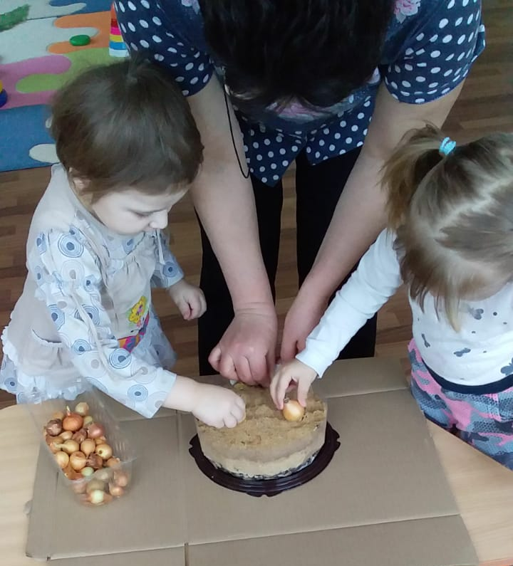
«Как сажали
мы лучок»

Slide 8
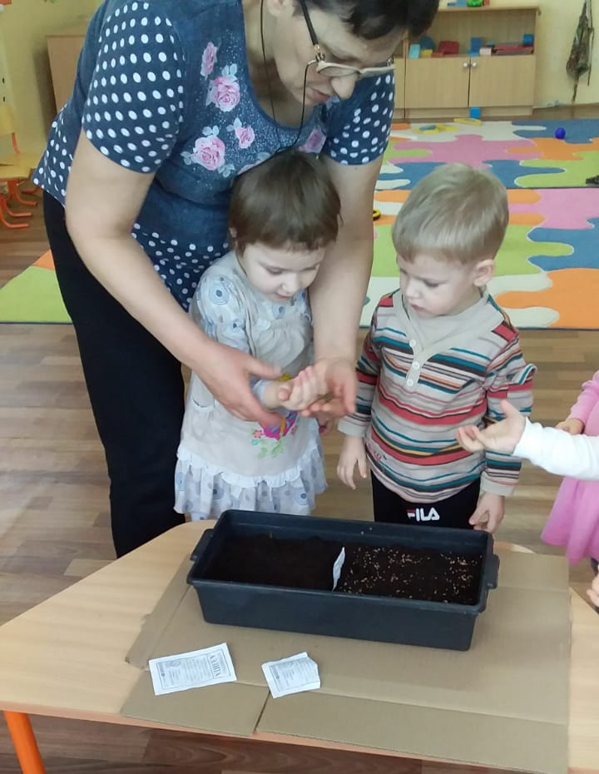
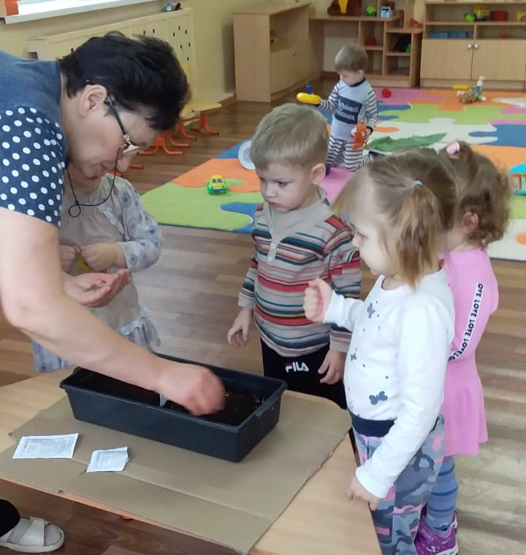

Slide 9
ЭТАП ВТОРОЙ:
ИССЛЕДОВАТЕЛЬСКИЙ
(1 неделя)
Дети наблюдали за ростом растений.
Устанавливали связи: растения-земля, растения-вода, растения-человек.
В процессе исследования дети познакомились с художественной литературой об овощах. Рассматривали иллюстрации, картинки.
Проводились занятия, дидактические игры, беседы.

Slide 10
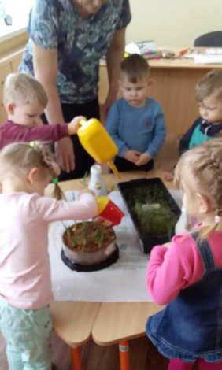
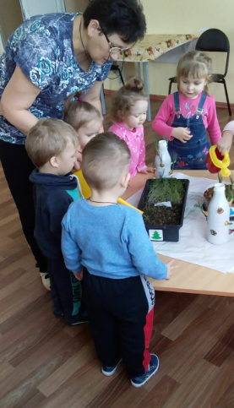
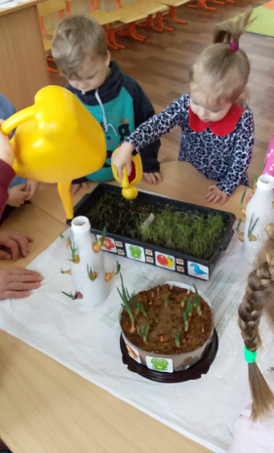
«Поливать – не забывай!»

Slide 11
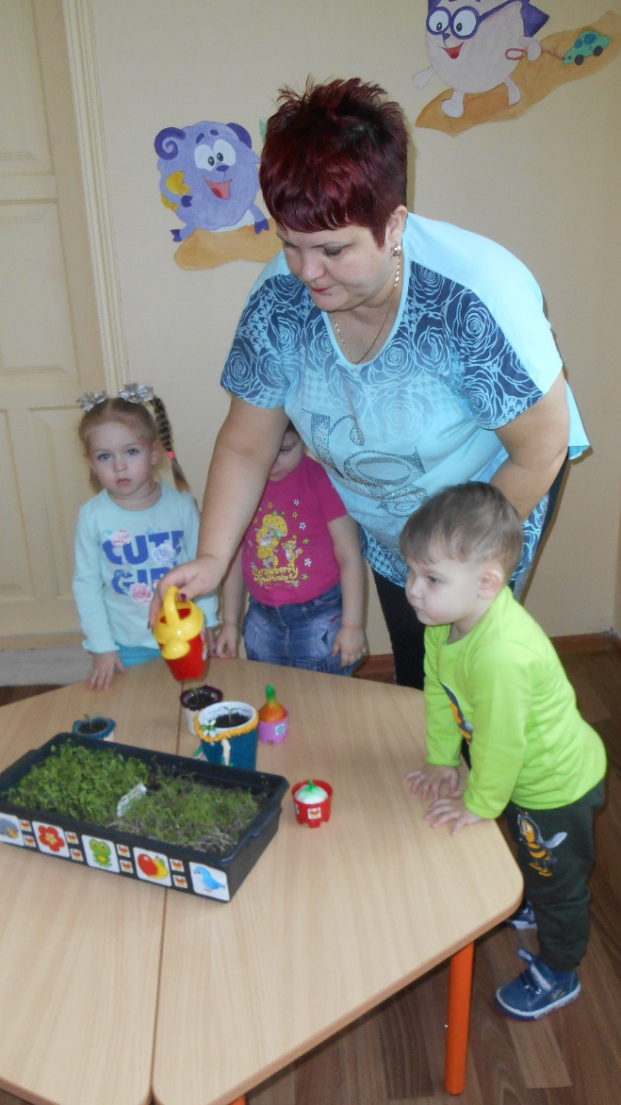
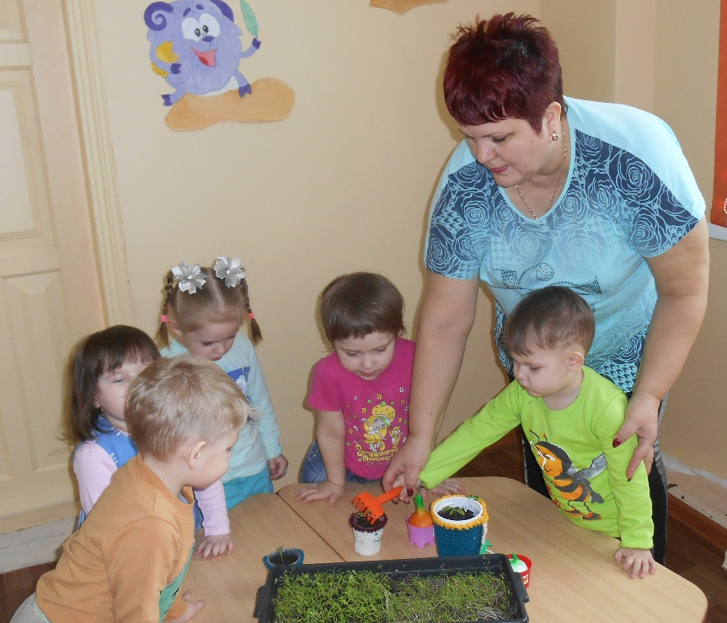

Slide 12
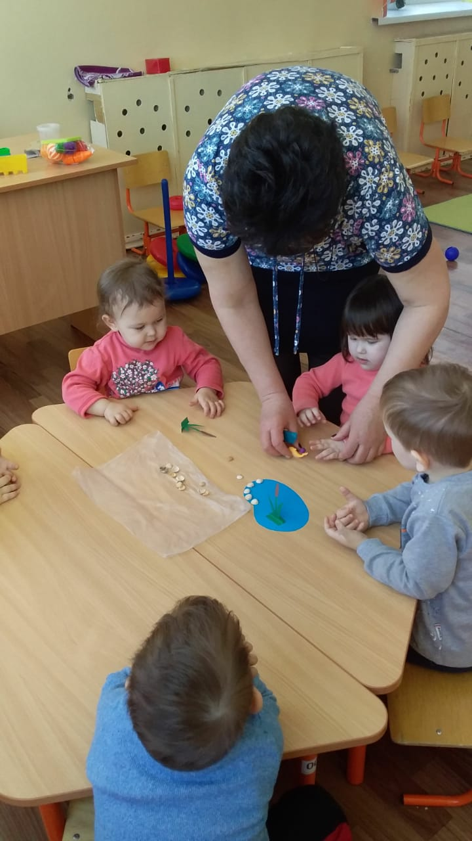
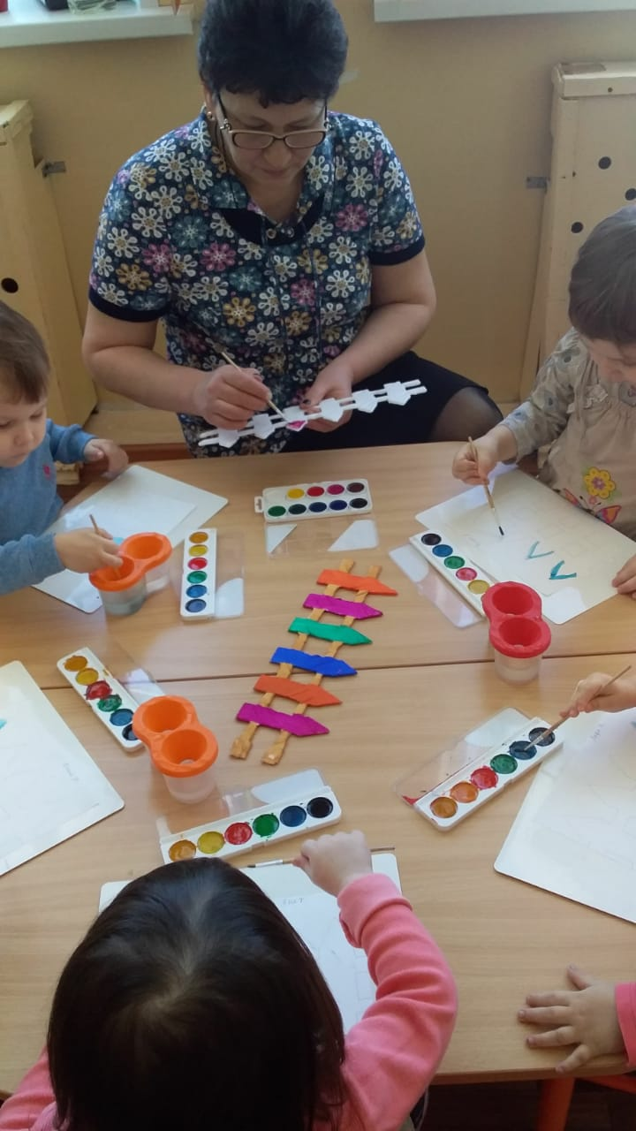
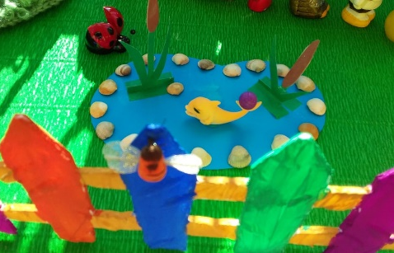
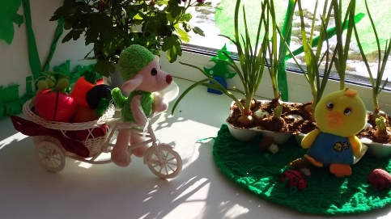

Slide 13
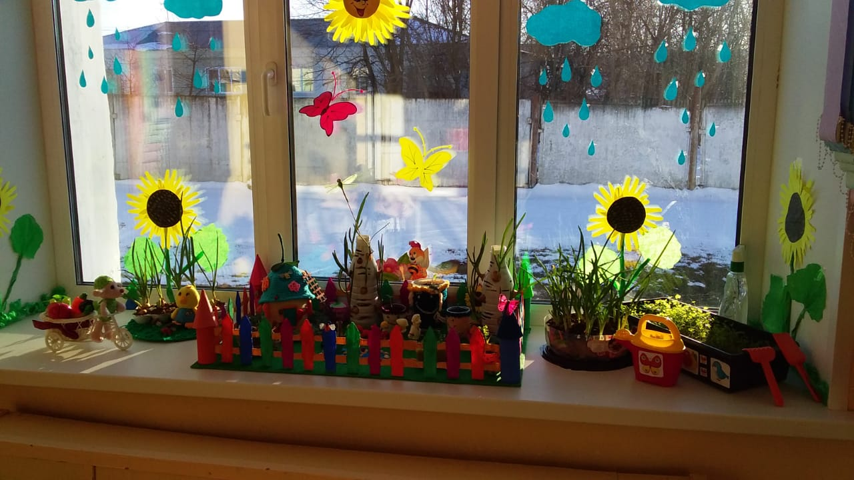
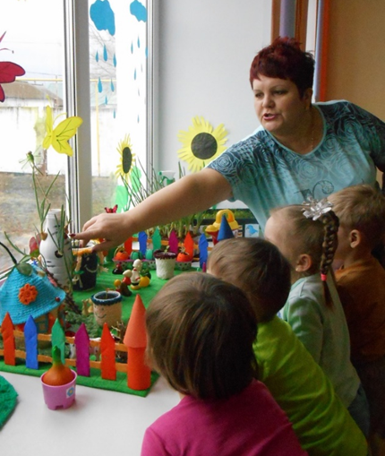
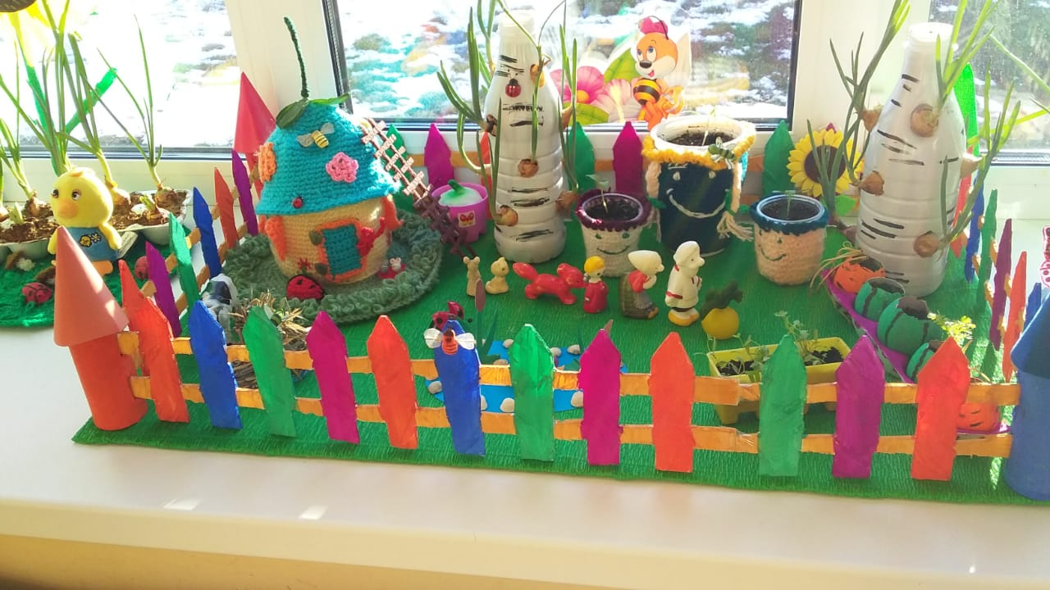

Slide 14
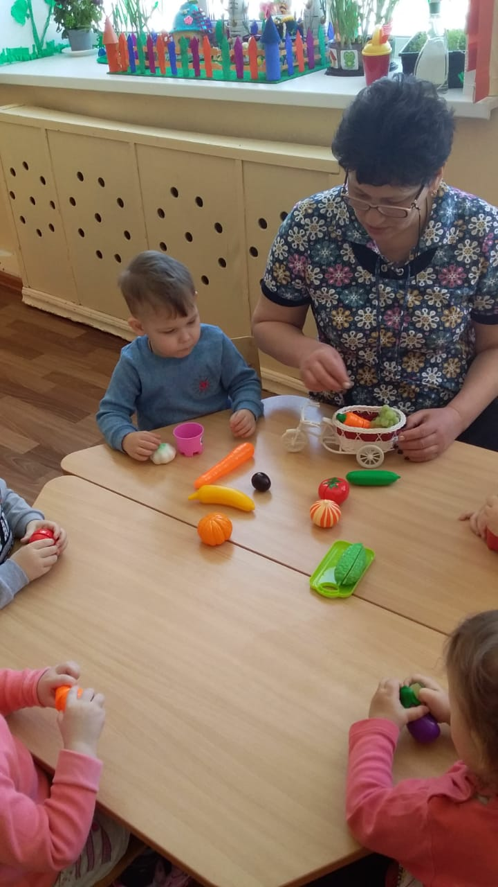
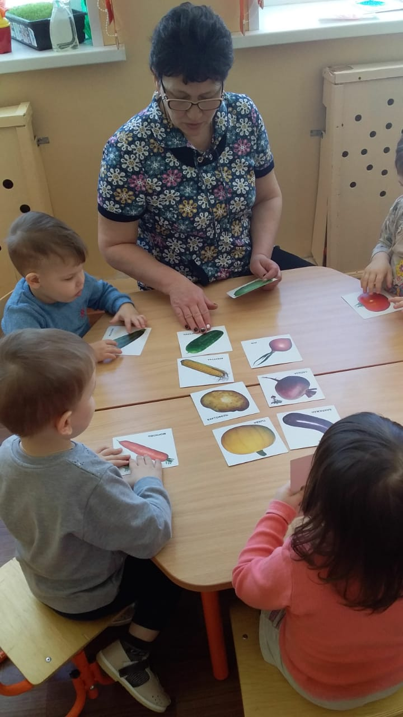
«Дидактические игры»

Slide 15
ЭТАП ТРЕТИЙ:
ЗАКЛЮЧИТЕЛЬНЫЙ
(1 неделя)
Проводили анализ и обобщение результатов, полученных в процессе исследовательской деятельности детей.
Оформили выставку рисунков «Зелень с нашей грядки».

Slide 16
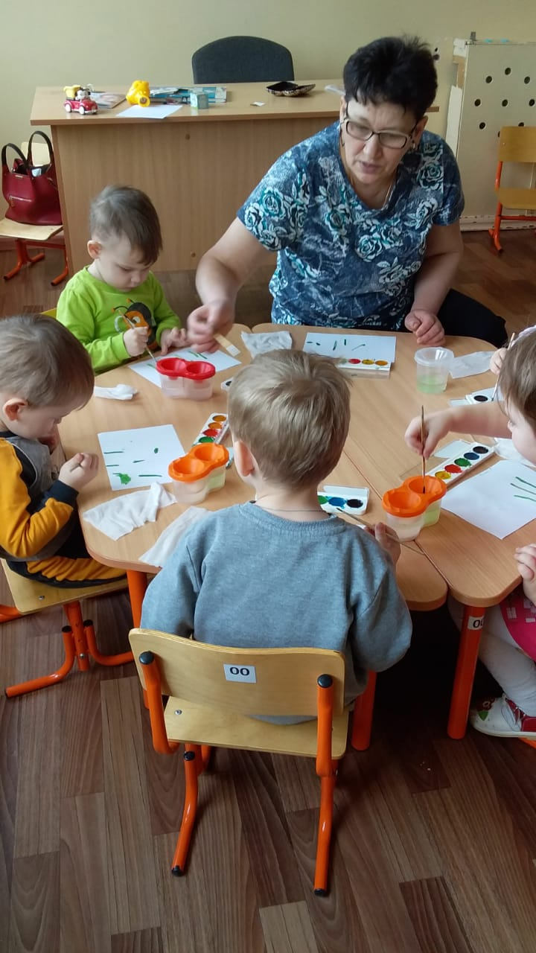
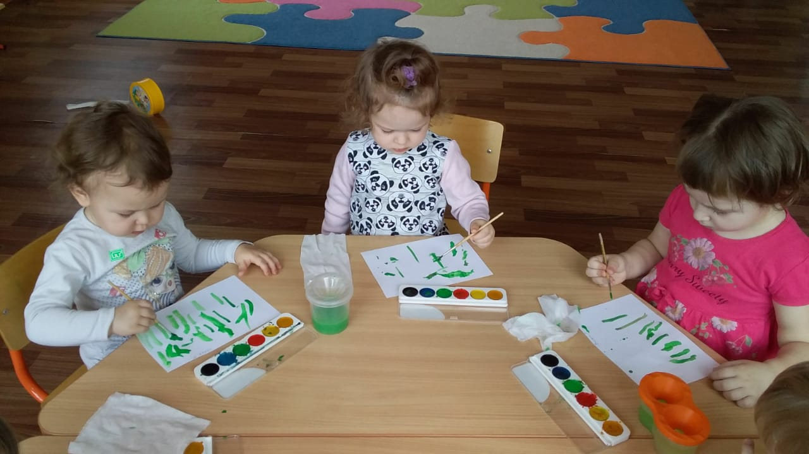

Slide 17
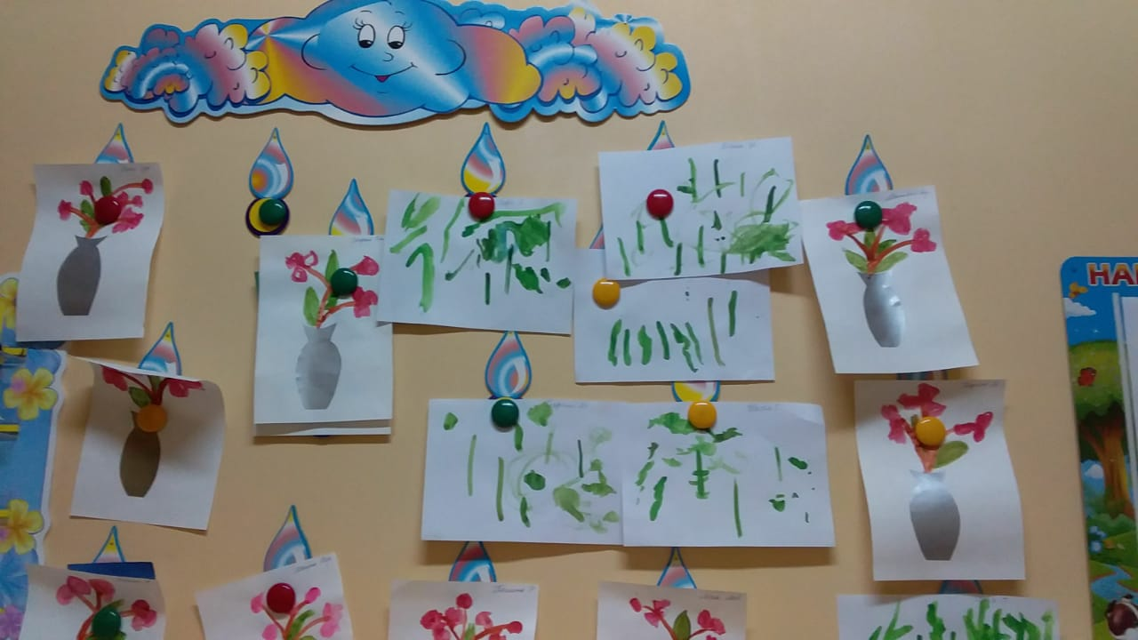
Выставка рисунков «Зелень с нашей грядки»

Slide 18
По реализации проекта были получены следующие результаты:
Дети познакомились с культурными растениями.
Увидели многообразие посевного материала.
Стали бережнее относиться к растительному миру.
В группе был создан огород на окне.

Slide 19
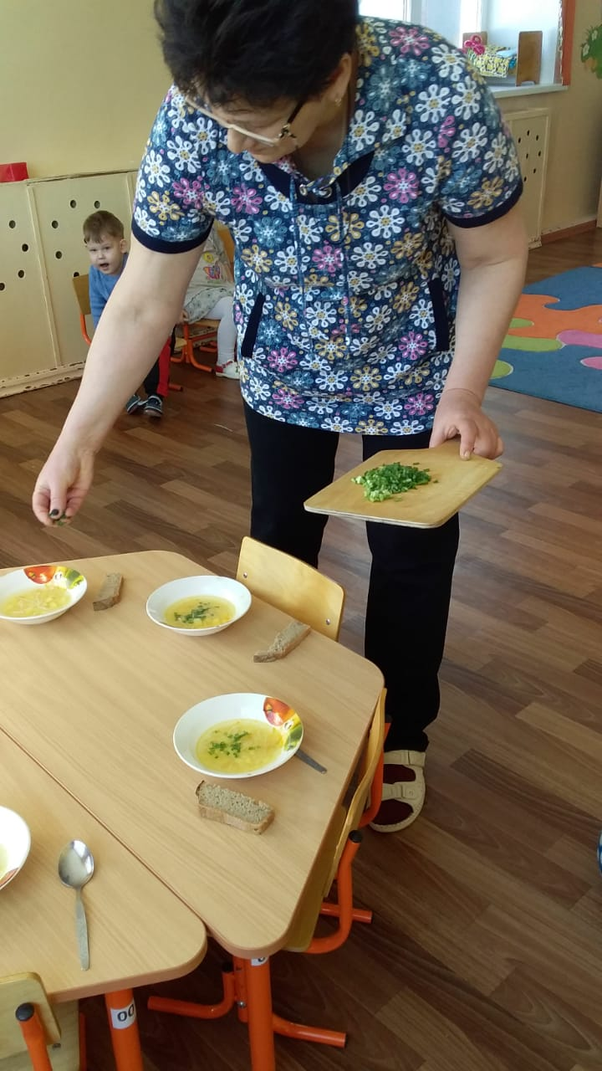
***
Удивляется народ:
Что за чудо огород?
Здесь редис и салат,
Лук, петрушка и шпинат.
Помидоры, огурцы
Зреют дружно-молодцы!
И картофель, и капуста
Растут на грядках густо-густо.
И все дружно говорят:
«Мы растём здесь для ребят.
За усердие и труд
Урожай весь соберут».

